Slide 1
Сабақтың тақырыбы:
«Натурал сандар және нөл»
Математика
5 сынып

Slide 2
Оқу мақсаты:
5.1.1.1 натурал сандар жиыны ұғымын меңгеру;
5.1.1.2 жұп және тақ сандар ұғымдарын меңгеру.

Slide 3
Анықтама. Санауда қолданылатын сандарды 1,2,3,4,5,6,7,8,9,10,11,12,... натурал сандар деп атайды.
0 саны санауда қолданылмайды,
сондықтан натурал сан емес.
https://bilimland.kz/kk/subject/matematika/5-synyp/natural-sandar-zhane-nol-sany--
10635?mid=fc2eb388-9d59-11e9-be78-49d30a05e051

Slide 4
0, 1, 2, 3, 4, 5, 6, 7, 8, 9 – сандарды жазуда қолданылатын цифрлар деп аталады.
Мұндағы 0, 2, 4, 6, 8 – жұп цифрлар.
1, 3, 5, 7, 9 – тақ цифрлар.
Жұп цифрмен аяқталатын сандар – жұп сандар, тақ цифрмен аяқталатын сандар – тақ сандар деп аталады.
Мысалы, 18, 46, 314, 500 – жұп сандар;
13, 61, 85, 109 – тақ сандар.

Slide 5
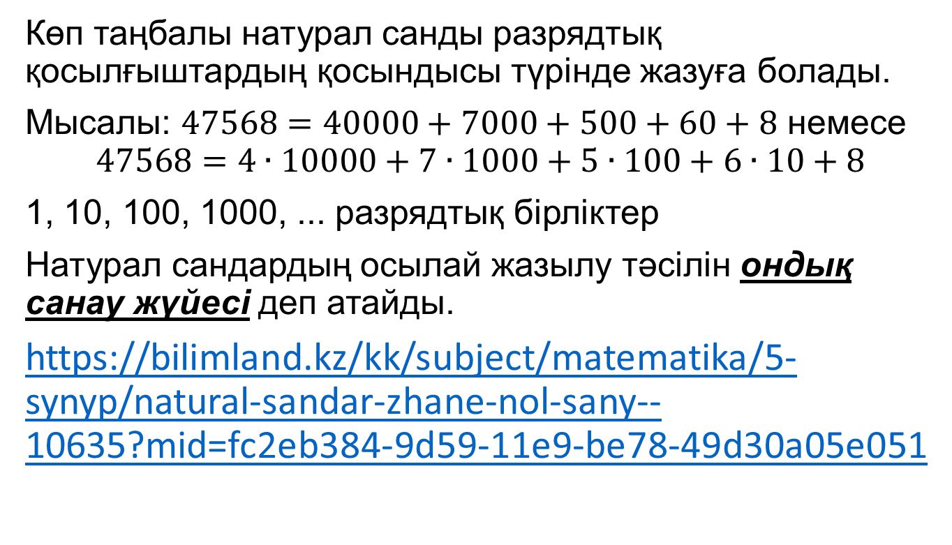
Көп таңбалы натурал санды разрядтық қосылғыштардың қосындысы түрінде жазуға болады.
Мысалы: $47568=40000+7000+500+60+8$ немесе
$$47568=4∙10000+7∙1000+5∙100+6∙10+8$$
1, 10, 100, 1000, ... разрядтық бірліктер
Натурал сандардың осылай жазылу тәсілін ондық санау жүйесі деп атайды.
https://bilimland.kz/kk/subject/matematika/5-synyp/natural-sandar-zhane-nol-sany--10635?mid=fc2eb384-9d59-11e9-be78-49d30a05e051

Slide 6
1-тапсырма
Берілген сандарды цифрмен жаз:
1) қырық бес мың тоқсан бір;
2) сегіз миллион жиырма жеті мың төрт жүз;
3) жиырма миллион сегіз жүз отыз алты мың тоғыз;
4) тмиллиард бес жүз алпыс миллион екі мың үш жүз;
5) сегіз жүз тоғыз миллиардтоқсан бес мың жеті жүз он бес.

Slide 7
Жауабы:
1) 45091;
2) 8 027 400;
3) 20 836 009;
4) 4 560 002 300;
5) 809 000 095 715.

Slide 8
2-тапсырма
Берілген сандарды разрядтық қосылғыштарға жікте:
1) 400503;
2) 405003;
3) 435875;
4) 5403.

Slide 9

Жауабы:
1) $400 503=4∙100000+5∙100+3;$
2) $405 003=4∙100000+5∙1000+3;$
3) $435 875=4∙100000+3∙10000+5∙1000+8∙100+7∙10+5;$
4) $5 403=5∙1000+4∙100+3.$

Slide 10
3-тапсырма
0, 5, 8 цифрларынан (цифрлары қайталанбайтындай) үш таңбалы
а) жұп сан;
ә) тақ сан;
б) мүмкін болатын ең үлкен натурал санды құрастыр.

Slide 11
Жауабы:
а) 508; 580; 850;
ә) 805;
б) 850.

Slide 12
4-тапсырма
Кітап үшінші бетінен бастап 3 цифрымен нөмірленген. Кітапты 110-бетіне дейін нөмірлеу үшін неше цифр қажет болады?

Slide 13
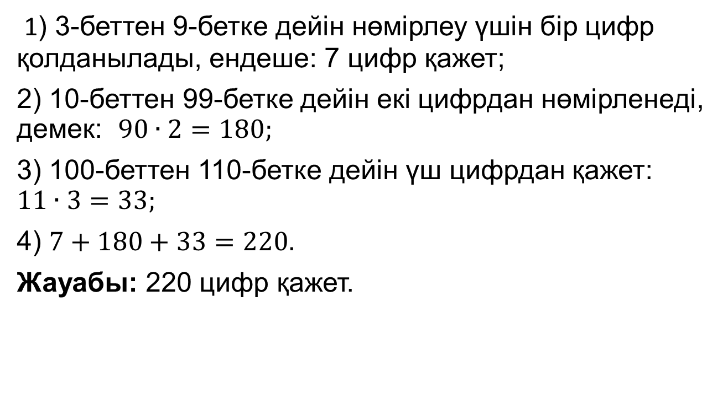
Шешуі:
1) 3-беттен 9-бетке дейін нөмірлеу үшін бір цифр қолданылады, ендеше: 7 цифр қажет;
2) 10-беттен 99-бетке дейін екі цифрдан нөмірленеді, демек: $90∙2=180;$
3) 100-беттен 110-бетке дейін үш цифрдан қажет: $11∙3=33;$
4) $7+180+33=220.$
Жауабы: 220 цифр қажет.

